Slide 1
Мой, твой, наш, ваш, этот, такой

Slide 2
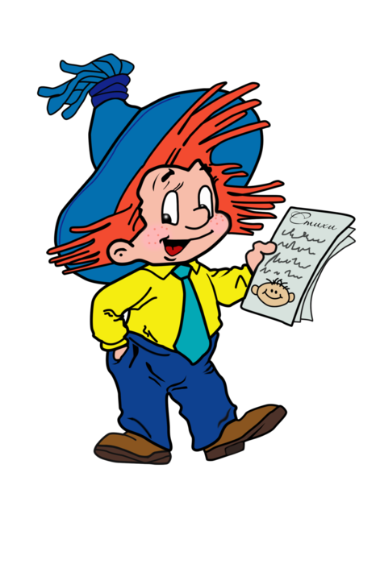
Сейчас у нас урок русского языка.
Память будем мы тренировать
И стараться грамотно писать.
Перед трудностями не отступим,
Ну, так что ж, друзья, приступим?

Slide 3
Основные правила для отличной работы
1)Уважай товарища – « один говорит, остальные – молчат»
2) Умей каждого выслушать
3) Не согласен – предлагай.

Slide 4
Папина (….) шляпа Твой (…) дом
мамины ( ….) сапоги моя (….) книга
лисий (….) хвост наши ( ….) дела
охотничье (…) ружье ваше (…) окно
синий (….) плащ этот (….) плащ
сложный (…) вопрос такой (….) вопрос

Slide 6
Правило от авторов учебника
Слова мой, твой, наш, ваш, этот, такой являются местоимениями. Они похожи на имена прилагательные, отвечают на вопросы: чей? какой? и изменяются таким же образом.

Slide 7
Выполним упражнение 2 на с.167

Slide 9
Игра « Четвертый лишний»
1. я, ты, он, наш 3. он, она, они, такой
2. мы, вы, ты, этот 4. вы, он, ты, ваш.

Slide 10
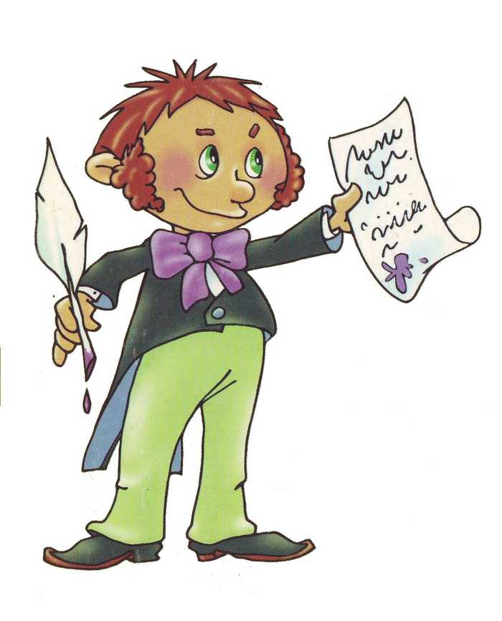
А теперь выполним упражнение 3 на с.167

